Slide 1
საკვები სავარგულების გაუმჯობესება მინერალური და ორგანული სასუქებით

Slide 2
საკვები ბალახები
მრავალწლოვანი
პარკოსანი
მარცვლოვანი
ერთწლოვანი
პარკოსანი
მარცვლოვანი
იონჯა
სამყურა
ესპარცეტი
ძიძო
მრავალსათიბი კოინდარი
ტიმოთელა
მწივანა
სათითურა
კაპუეტა
საგაზაფხულო ცერცველა
ერთწლოვანი სამყურა
საშემოდგომო ცერცველა
სუდანურა
ქვრიმა
ერთწლოვანი კოინდარი

Slide 3
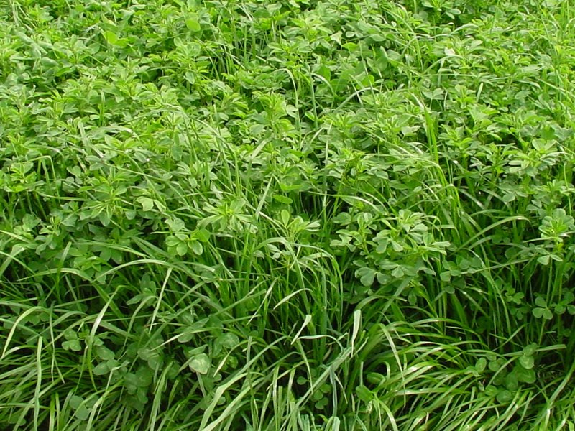
მშრალი კლიმატისათვის
იონჯა 40%
წითელი სამყურა 5%
სათითურა 15%
ტიმოთელა 10%
მდელოს წივანა 30%

Slide 4
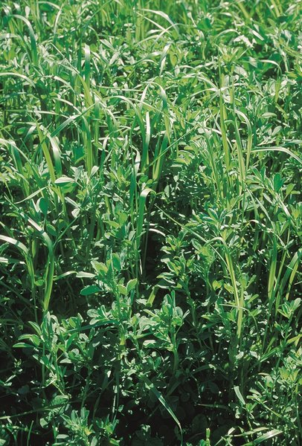
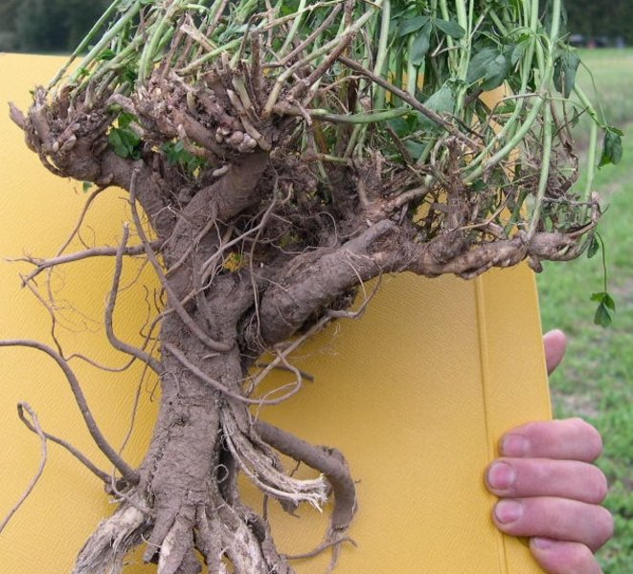

Slide 5
საკვები სავარგულების გაუმჯობესება
გაუმჯობესება
ზედაპირული
(კორდის დაურღვევლად)
ძირეული
(კორდის დარღვევით)

Slide 6
ზედაპირული გაუმჯობესება
ბუჩქნარისგან გაწმენდა
სარეველებთან ბრძოლა
კოლბოხების მოჭრა (მოსწორება)
ქვებისაგან გაწმენდა
ბალახების შეთესვა
დაპირული წყლის მოცილება ან მორწყვა
ბალახნარის განოყიერება

Slide 7
 | ტენიანობა |  |  | გამოკვების საჭიროება |  |  | გამოყენების ტიპი
 | ტენიანი | ზომიერი | მშრალი | მაღალი | საშუალო | მცირე | სათიბი | საძოვარი
საკვები ბალახი
ინგლისური კოინდარი |  | + |  | + | 0 |  | + | +
ოქროშვრია |  | + |  |  | + | + | +
იტალიური კოინდარი |  | + |  | + |  |  | +
თივაქერა | 0 | + | 0 |  | + | 0 |  | +
სათითურა |  | + | 0 | + | + |  | +
წითელი წივანა | 0 | + | 0 |  | 0 | + | 0 | +
ტიმოთელა | 0 | + |  |  | + |  | + | +
მდელოს წივანა | 0 | + | 0 |  | + |  | + | 0
პარკოსნები
იონჯა |  | + | + |  | + | + | +
წითელი სამყურა |  | + | 0 |  | + | + | +
თეთრი სამყურა |  | + |  | 0 | + | + | + | +
ნაირბალახები
ფარსმანდუკი |  | + | 0 |  | + |  | 0 | +
ნიახურა | 0 | + |  | + | 0 |  | + | +
ლანცეტფოთლიანი მრავალძარღვა |  | + | 0 |  | + | 0 | + | 0
დიყი |  | + |  | + | 0 |  | +
კვლიავი |  | + |  |  | + | 0 | + | +
ბაბუაწვერა |  | + |  | 0 | + |  | + | +
+ სრულად
0 ნაწილობრივ

Slide 8
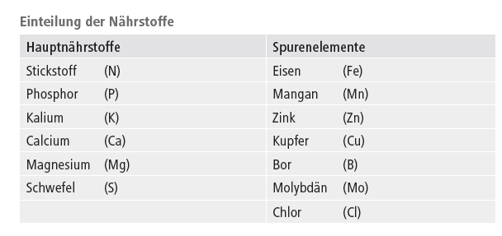
მაკრო და მიკრო ელემენტები

Slide 9
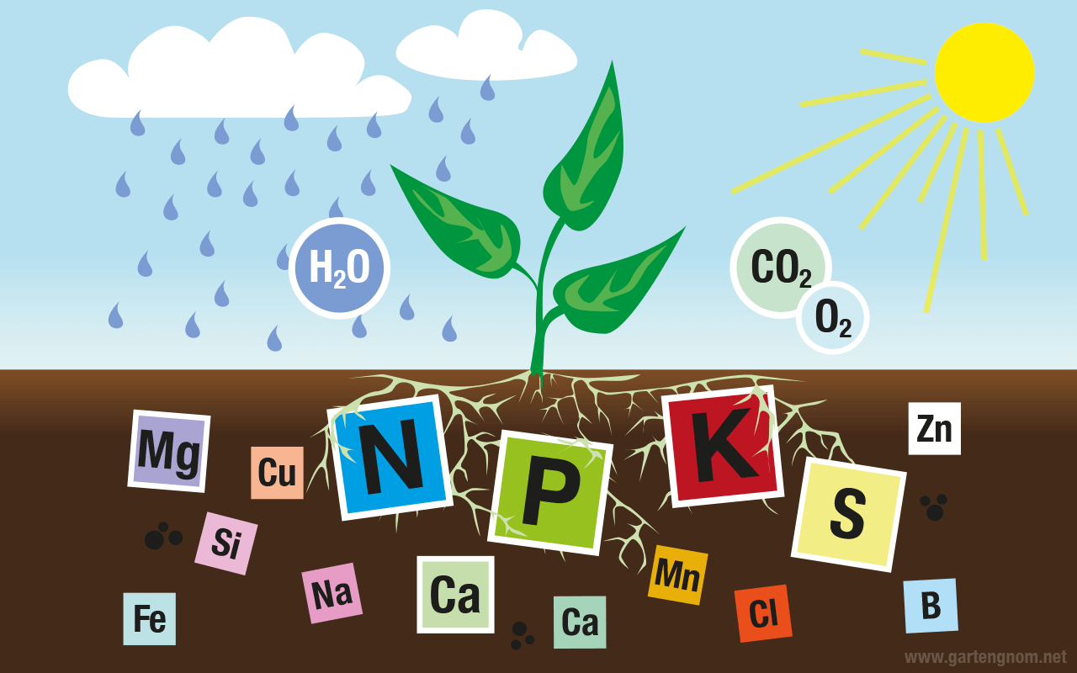
რა წარმოადგენს საკვებს მცენარისთვის ?

Slide 10
საკვები ნივთიერებები
მცენარის მოსავლის აღებისას ეს საკვები ნივთიერებები მინდვრიდან გაიტანება.
ნიადაგის მიერ მოწოდებული საკვები ნივთიერებები არ არის საკმარისი ეკონომიკურად საინტერესო მოსავლის მისაღებად.
იქმნება დისბალანსი საკვებ ნივთიერებების მიწოდებასა და საკვებ ნივთიერებების მოთხოვნილებას შორის

Slide 11
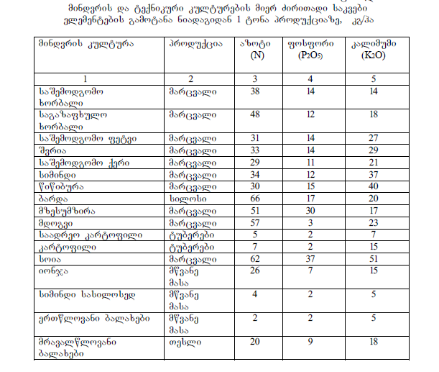
სამი ძირითადი საკვები ნივთიერება აზოტი (N), ფოსფორი (P) და კალიუმი (K) მცენარეს დიდი რაოდენობით სჭირდება. ნიადაგში ამ საკვები ნივთიერებების მარაგი და ხელმისაწვდომობა არასაკმარისია

Slide 12
ჰუმუსი
ჰუმუსის შემცველობა არ უნდა დაეცეს 2%-ზე ქვემოთ ეს ნიშნავს ჰექტარზე 60 ტონა ჰუმუსს.
ჰუმუსის საშუალო წლიური გამოტანა ფართობიდან დაახლოებით 1,5%-ს შეადგენს, ანუ 900 კგ ს.
ეს ნიშნავს, რომ ყოველ წელს მინიმუმ 900 კგ ჰუმუსის შეტანა უნდა მოხდეს ნიადაგზე, რომ არ მოხდეს ჰუმუსის კლება.
დაბალი ტემპერატურა, გვალვა, დაბალი PH , ჟანგბადის ნაკლებოდა - აფერხებს ჰუმუსის წარმოქმნის პროცესს.

Slide 13
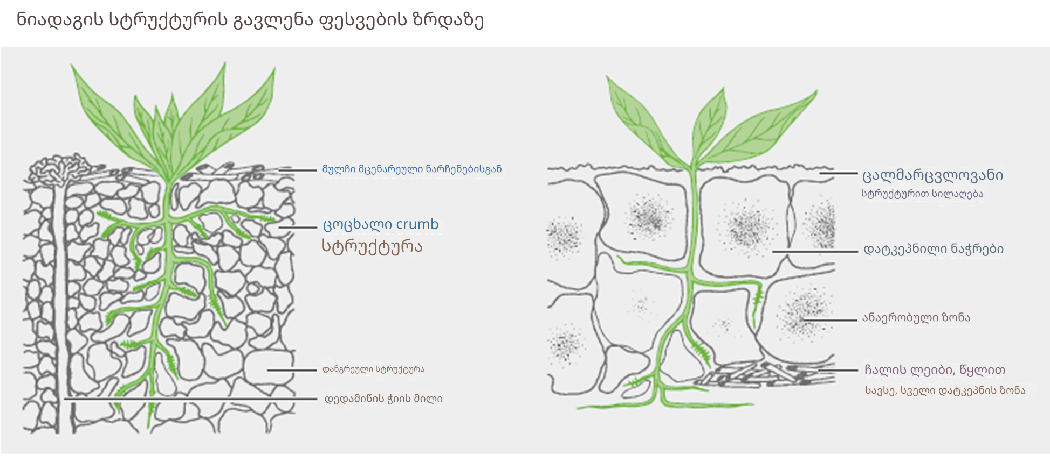
ჰუმუსი ამსუბუქებს ნიადაგის სტრუქტურას

Slide 14
სასუქები
ორგანული - კომპოსტი, ნაკელი და სხვა ორგანული მასა
მინერალური - ყველა სახის მინერალური სასუქები
ორგანულ-მინერალური - სასუქები რომლებიც შეიცავს როგორც მინერალურ სინთეზირებულ მასას ასევე ორგანულ მასას ან ცოცხალ ორგანიზმებს მაგალიოთად: NPK + BACILLUS SUBTILIS (ბაქტერია)

Slide 15
ექსპერიმენტი
GBDC - ის ტექნიკური ჯგუფისა და ფრანგული ორგანიზაციის მიერ btpl-ის ჩატარებული ექსპერიმენტი სამცხე-ჯავახეთის რეგიონში - „სათიბების გაუმჯობესება ორგანული და მინერალური სასუქებით“
მიზანი: იმის დემონსტრირება, რომ სათიბების და საძოვრების გამოკვება იძლევა შედეგს

Slide 16
ექსპერიმენტის მიმდინარეობა
ნაკვეთი დაიყო 3 სადემონსტრაციო ელემენტარულ ნაკვეთად
1. გაუნოყიერებელი (საკონტროლო ჯგუფი)
2. განოყირდა მინერალური სასუქით (NPK)
3. განოყიერდა ორგანული სასუქით

Slide 17
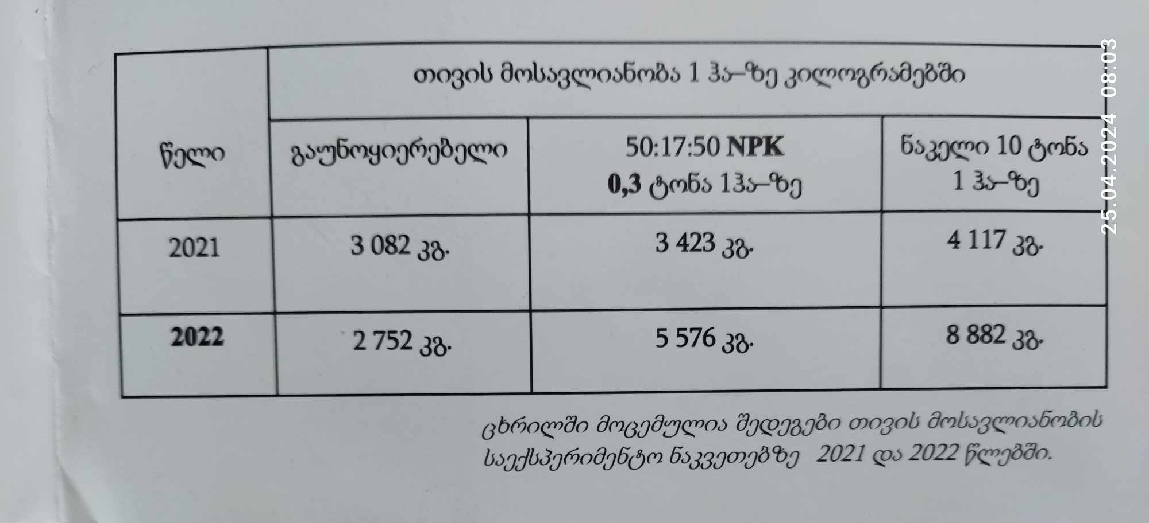

Slide 18
